Slide 1
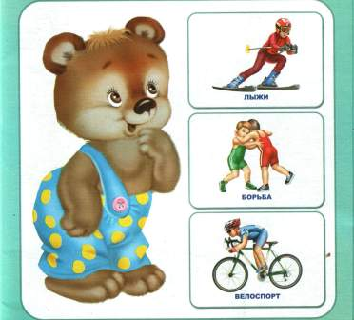
ВИДЫ СПОРТА

Slide 2
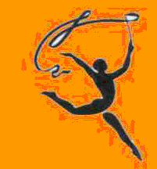

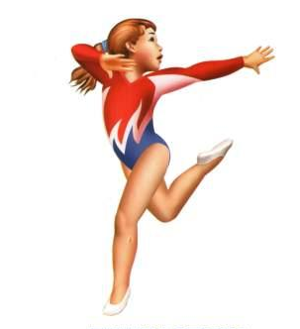


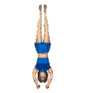

ГИМНАСТИКА
Гимнастика — это разнообразные физические упражнения.
Виды гимнастики:
строевая;
общеразвивающая;
прикладная;
вольная;
гимнастика на снарядах;
художественная гимнастика;
акробатика.

Slide 3



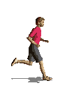
ЛЁГКАЯ АТЛЕТИКА
Легкая атлетика – это ходьба, бег, прыжки, метание.
Легкая атлетика - один из самых популярных видов спорта.
Соревнования по этим видам проводятся с глубокой древности.

Slide 4






ФУТБОЛ
Футбол - это спортивная игра двух команд, в которой спортсмены играют мячом, ногами или любой др. частью тела, кроме рук и стараются забить его в ворота соперника в установленное время.

Slide 5




БАСКЕТБОЛ
БАСКЕТБОЛ – это спортивная игра двух команд, цель которой – забросить руками мяч в кольцо соперника, прикрепленное к щиту.

Slide 6



ВОЛЕЙБОЛ
ВОЛЕЙБОЛ - спортивная игра двух команд с мячом на площадке разделенной пополам сеткой.
Играющие стремятся ударами рук по мячу приземлить его на половине соперника.
Волейбол – один из самых популярных в мире видов спорта.

Slide 7


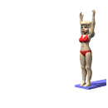

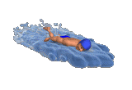

ПЛАВАНИЕ
Виды плавания
Спортивное плавание - соревнования на дистанции от 100 до 1500 м. Прикладное плавание - ныряние в длину и в глубину, спасение тонущего, преодоление водных преград.
Синхронное плавание - акробатические упражнения в воде (частично на суше), выполняемые под музыку; подразделяется на одиночное, парное и групповое.
Игровое плавание — различные подвижные игры и развлечения в воде.

Slide 8
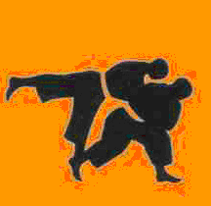
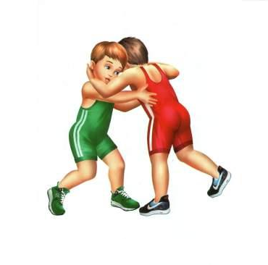
БОРЬБА
БОРЬБА, один из древнейших видов спорта, единоборство двух атлетов по определенным правилам с помощью специальных технических приемов.

Slide 9
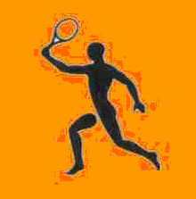





ТЕННИС
ТЕННИС -спортивная игра с мячом и ракетками на специальной площадке (корте), разделенной сеткой.
Настольный теннис -спортивная игра ракетками через игровой стол с сеткой по определённым правилам.

Slide 10


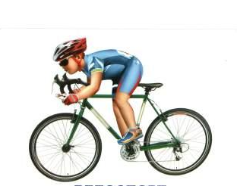


ВЕЛОСПОРТ
В мире существует несколько разновидностей велоспорта.
велоспорт-шоссе- гонки по асфальту на шоссейных велосипедах;
велокросс - гонки по пересеченной местности;
триал -преодоление естественных и искусственных препятствий;
горный велосипед - на специальных горных велосипедах.

Slide 11





Бокс
Бокс — контактный вид спорта, единоборство, в котором спортсмены наносят друг другу удары кулаками в специальных перчатках.

Slide 12

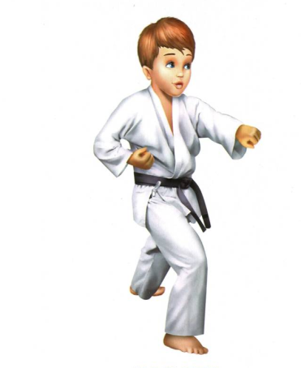

КАРАТЕ
Карате (яп. каратэ-до: «путь пустой руки») — японское боевое искусство.
Направления карате:
спортивное;
прикладное;
традиционное.

Slide 13


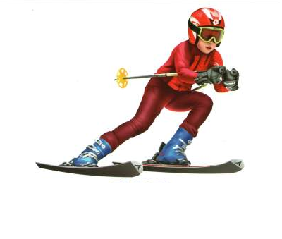

Лыжи
Лыжный спорт включает лыжные гонки, прыжки с трамплина, двоеборье (гонки и прыжки), спуск с гор по специальным трассам — слалом, слалом-гигант и скоростной спуск, биатлон (гонки со стрельбой из винтовки).

Slide 14
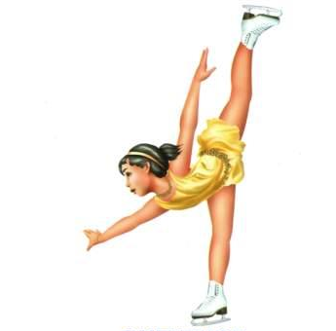


ФИГУРНОЕ КАТАНИЕ
Фигурное катание появилось тогда, когда изобрели железные коньки с двумя рёбрами — только такие коньки позволяли свободно маневрировать по льду. Современную форму фигурное катание приобрело с появлением телевидения.

Slide 15


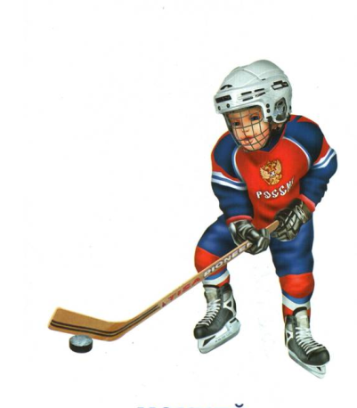
Хоккей
ХОККЕЙ - спортивная игра двух команд на коньках с клюшками и шайбой на специальной площадке с воротами. Игроки команд передавая шайбу клюшками, стремятся забросить её в ворота соперника и не пропустить в свои.

Slide 16

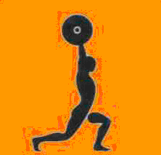

В программу современных Олимпийских игр входят 28 летних и 7 зимних видов спорта.

